Slide 1
§4-5 梁横截面上的切应力•梁的切应力强度条件
Ⅰ、梁横截面上的切应力
推导思路：近似方法
不同于前面章节各种应力计算公式的分析过程
分离体的平衡
横截面上弯曲切应力的计算公式
横截面上切应力分布规律的假设

Slide 2
一、矩形截面梁
q(x)
F₁
F₂
b
m
n
h
z
m
n
x
dx
y
m'
n'
m'
n'
M(x)
m
n
z
M(x)+d M(x)
z
m
n
h
x
F_{S}(x)
y₁
A₁
O
F_{S}(x)+d F_{S}(x)
σ
y
m'
dA
A
B
y
m
n
y
m
n
b
dx

Slide 3
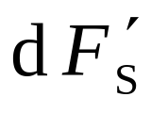
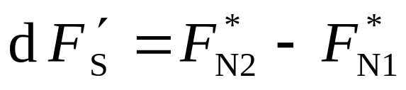
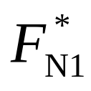
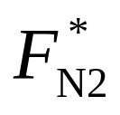
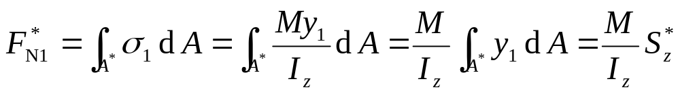
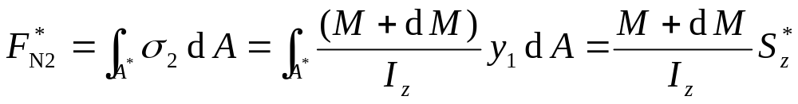
z
横截面上纵向力不平衡意味着纵截面上有水平剪力，即有水平切应力分布。
y₁
y
O
x
A₁
B₁
σ
dA
A
B
m'
y
m
n
而横截面上纵向力的大小为
b
dx
面积AA₁mm' 对中性轴 z的静矩

Slide 4
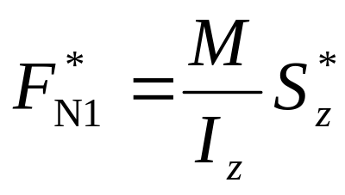
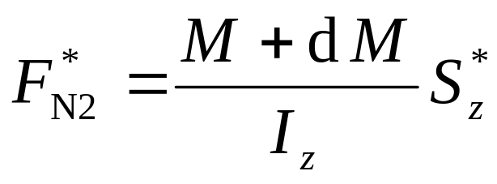
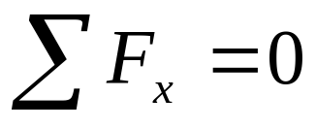
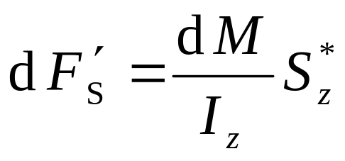
z
y₁
y
O
x
A₁
B₁
σ
dA
A
B
m'
纵截面上水平剪力值为
n
y
m
b
dx
要确定与之对应的水平切应力τ ，还需要补充条件。

Slide 5

矩形截面梁对称弯曲时横截面上切应力的分布规律
m'
n'
(1) 由于梁的侧面为τ =0的自由表面，根据切应力互等定理，横截面两侧边处的切应力必与侧边平行；
(2) 对称轴y处的切应力必沿y轴方向，即平行于侧边；
(3)横截面两侧边处的切应力值大小相等，对于狭长矩形截面则沿截面宽度其值变化不会大。
m
n
z
h
y
x
O
A₁
B₁
τ'
τ
A
B
m'
y
m
n
b
dx
00

Slide 6

窄高矩形截面梁横截面上弯曲切应力分布的假设：
(1) 横截面上各点处的切应力均与侧边平行；
(2) 横截面上距中性轴等远各点处的切应力大小相等。
m'
n'
根据切应力互等定理
m
n
z
推得：
(1) τ' 沿截面宽度方向均匀分布；
(2) 在dx微段长度内可以认为τ' 没有变化。
h
y
x
O
A₁
B₁
τ'
τ
A
B
m'
y
m
n
b
dx

Slide 7
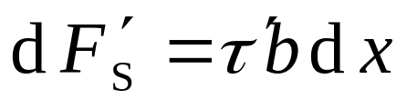

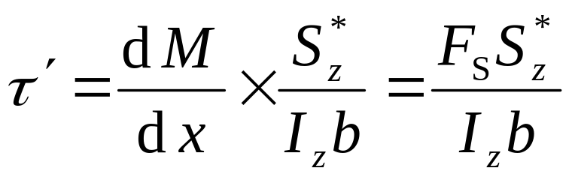
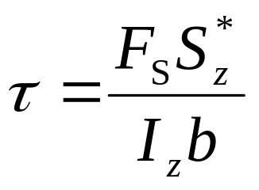
即
z
y₁
y
O
x
A₁
B₁
又
σ
dA
A
B
m'
由两式得
m
n
y
b
dx
根据前面的分析

Slide 8
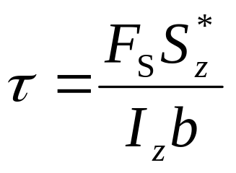

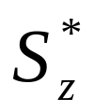
矩形截面梁弯曲切应力计算公式
z
y₁
y
其中：
F_{S}→ 横截面上的剪力；
I_{z} → 整个横截面对于中性轴的惯性矩；
b → 与剪力垂直的截面尺寸，此时是矩形的宽度；
y
→ 横截面上求切应力的点处横线以外部分面积对中性轴的静矩

Slide 9
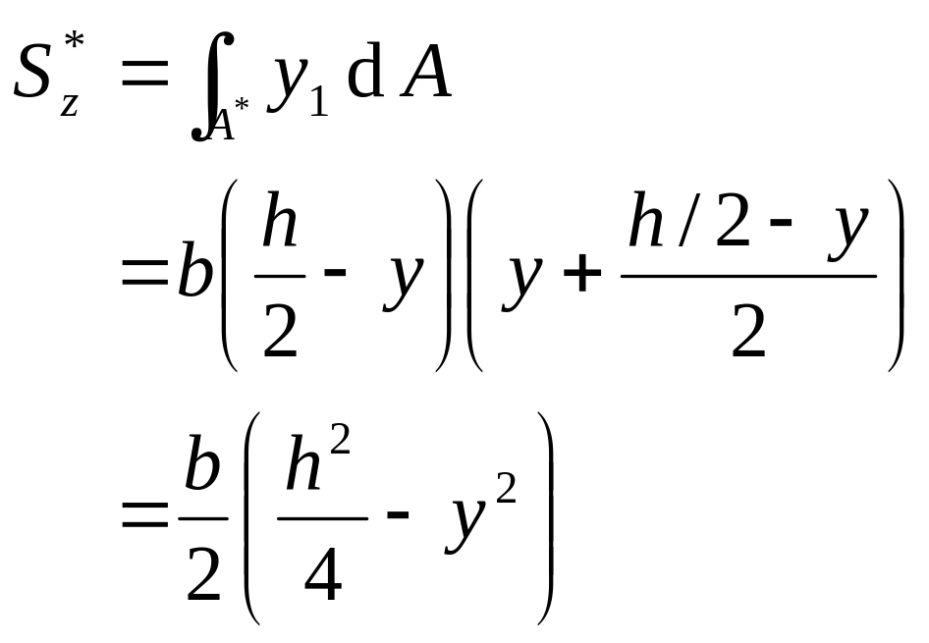
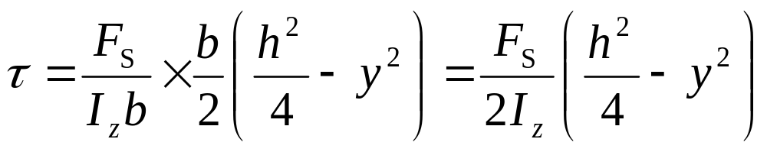
矩形横截面上弯曲切应力的变化规律
z
y₁
y
y

Slide 10
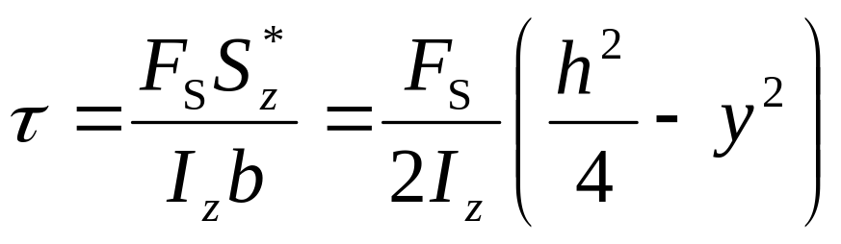
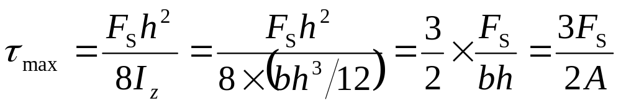
τ沿截面高度按二次抛物线规律变化；
(2) 同一横截面上的最大切应力τ_{max}在中性轴处( y=0 )；
(3)上下边缘处（y=±h/2)，切应力为零。
τ_{max}
τ_{max}
z
O
y
P4

